Slide 1
集合类类型解析
ArrayList,LinkList,HashMap,HashSet,TreeMap,TreeSet,Collection

Slide 2
Collection
是一个接口interface,继承与Iterable；
方法包括：size(), isEmpty(), contains(o), iterator(),add(o),remove(),clear()等；
Set<E>,List<E>都继承本接口

Slide 3
ArrayList-1
动态增加和减少元素；
AbstractList<E>, List<E>, Collection<E>;
构造函数:List<E> str = new ArrayList<E>(initialCapacity);可选初始指定大小；
内部以数组进行存储数据：Object[] elementData
常用方法：add(E) 添加数据； add(index,E) 指定位置添加数据; remove(index)，remove(o)移除数据;clear()清空数据;indexof(o) 查询指定数据的索引，不存在时为-1；contains(o)是否存在；size() 大小;get(index) 获取值
效率：每当添加数据时，会判断当前容量是否满足条件，会进行扩容，比较影响效率：
int newCapacity = oldCapacity + (oldCapacity >> 1);
elementData = Arrays.copyOf(elementData, newCapacity);
ArrayList是动态数组，调用IndexOf、Contains等方法是执行的简单的循环来查找元素；

Slide 4
ArrayList-2
数组结构的优点是便于对集合进行快速的随机访问；
数组结构的缺点是向指定索引位置插入对象和删除指定索引位置对象的速度较慢:
System.arraycopy(elementData, index, elementData, index + 1,size - index);

Slide 5
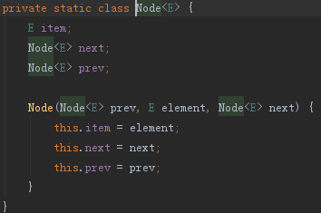

LinkedList-1
基于双向链表实现，即存储单元不仅存储数据同时存储前一条和后一条数据的地址；
常用方法：add(o),add(index,o)添加数据；contains(o)是否存在；get(index)获取数据；indexof(o)获取索引；remove(o)移除

Slide 6
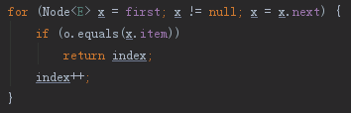
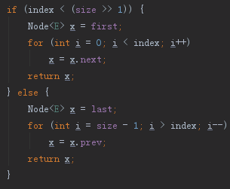
LinkedList-2
获取数据索引时会从第一个数据开始遍历，通过next获取下一个元素地址，继续进行判断，类似contains(o),indexof(o)方法；
依据索引获取数据时，会从近的头部或者尾部进行查找，类似方法get(index);

Slide 7
LinkedList-3
如果你十分确定你插入、删除的元素是在前半段，那么就使用LinkedList；如果你十分确定你删除、删除的元素在比较靠后的位置，那么可以考虑使用ArrayList。如果你不能确定你要做的插入、删除是在哪儿呢？那还是建议你使用LinkedList吧，因为一来LinkedList整体插入、删除的执行效率比较稳定，没有ArrayList这种越往后越快的情况；二来插入元素的时候，弄得不好ArrayList就要进行一次扩容，记住，ArrayList底层数组扩容是一个既消耗时间又消耗空间的操作

Slide 8
HashMap-1
基于哈希表的 Map 接口的实现，以key-value的形式存在;
构造函数:HashMap() 默认大小为16 ; HashMap(int initialCapacity); HashMap(int initialCapacity, float loadFactor);
初始容量，加载因子:threshold=初始容量*加载因子,加载因子默认为0.75;
内部由Node<K,V>[] table 存储；
为了保证HashMap的效率，系统必须要在某个临界点进行扩容处理。该临界点在当HashMap中元素的数量等于table数组长度*加载因子。但是扩容是一个非常耗时的过程，因为它需要重新计算这些数据在新table数组中的位置并进行复制处理。所以如果我们已经预知HashMap中元素的个数，那么预设元素的个数能够有效的提高HashMap的性能；
常用方法：put(K,V),containsKey(K),containsValue(V),get(K),entrySet(),remove(K)

Slide 9
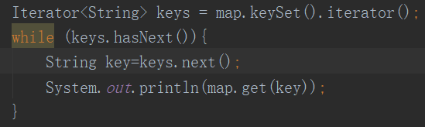
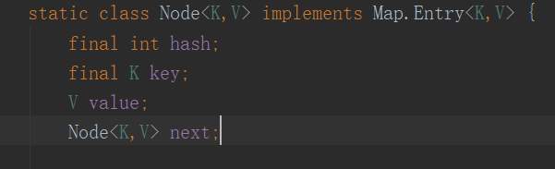
HashMap-2
遍历:
Node<K,V>结构:

Slide 10
TreeMap-1
TreeMap的实现是红黑树算法的实现;
有序的Map数据；
排序：自然排序 Comparable 和Comparator排序；
常用方法:基本和HashMap一致，还包括NavigableMap接口内的一些方法；
TreeMap<Person,String> treePerson = new TreeMap<Person,String>();
TreeMap<Person,String> treePerson2 = new TreeMap<Person,String>(ComparorPerson);

Slide 11
红黑树-1
平衡二叉树；
1、每个节点都只能是红色或者黑色
2、根节点是黑色
3、每个叶节点（NIL节点，空节点）是黑色的。
4、如果一个结点是红的，则它两个子节点都是黑的。也就是说在一条路径上不能出现相邻的两个红色结点。
5、从任一节点到其每个叶子的所有路径都包含相同数目的黑色节点。
对于红黑二叉树而言它主要包括三大基本操作：左旋、右旋、着色；

Slide 12
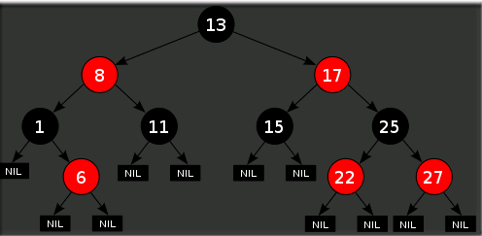
红黑树-2

Slide 13
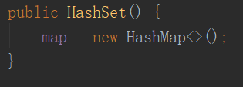
HashSet
对于HashSet而言，它是基于HashMap实现的，HashSet底层使用HashMap来保存所有元素;
常用方法:add(o)添加数据；size()大小, contains(o) 是否存在；iterator() 迭代器;
remove(o) 移除数据;
数据不重复,顺序不是固定不变；

Slide 14
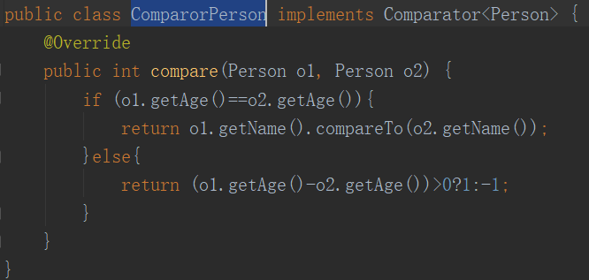
TreeSet-1
TreeSet 是一个有序的集合;
支持2种排序方式：自然排序Comparable 或者 根据创建TreeSet 时提供的 Comparator 进行排序;
常用方法:add(o)添加数据; iterator() 正序迭代器，descendingIterator()倒序迭代器;remove(o)删除数据；first(),last()第一个/最后一个数据；
TreeSet<Person> people = new TreeSet<Person>(comparorPerson);

Slide 15
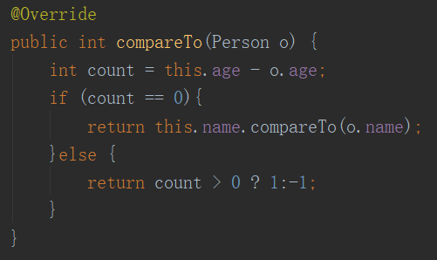
TreeSet-2
自定义类实现Comparable接口；
TreeSet<Person> people = new TreeSet<Person>();

